Slide 1

Aplicación: CRM Básico para Gestión de Clientes
Un CRM permite gestionar la información de clientes, el seguimiento de oportunidades de ventas y la comunicación con ellos. Este sistema será utilizado por los empleados para registrar y seguir el estado de clientes y posibles oportunidades de negocio.

Slide 2

Funcionalidades
Gestión de Clientes:
Crear, editar, y eliminar información de clientes, incluyendo datos de contacto y detalles relevantes.
Seguimiento de Oportunidades:
Crear oportunidades de ventas vinculadas a un cliente, con campos para registrar el estado (en negociación, cerrado, perdido) y detalles de la venta.
Agenda y Notificaciones:
Posibilidad de añadir recordatorios para seguir a los clientes, con notificaciones por correo para tareas próximas o pendientes.
Reportes de Ventas:
Generar reportes de oportunidades ganadas, perdidas y en negociación por fecha y responsable de ventas.
Gestión de Actividades:
Los empleados pueden registrar interacciones con clientes (reuniones, llamadas, correos) para tener un historial.

Slide 3

Estructura Técnica
Frontend (React):
Dashboard: Visualización de la lista de clientes y oportunidades de ventas con filtros por estado, fecha y responsable.
Formulario de Cliente: Para crear o editar la información del cliente, con campos para nombre, contacto, dirección, etc.
Seguimiento de Oportunidades: Formulario para registrar oportunidades de negocio vinculadas a un cliente.
Historial de Actividades: Visualización de las interacciones registradas con cada cliente.
Backend (API REST en .NET):
Clientes: CRUD de clientes.
Oportunidades: CRUD de oportunidades de ventas vinculadas a clientes.
Actividades: CRUD de interacciones con los clientes (reuniones, llamadas, correos, etc.).
Notificaciones: Endpoint para enviar correos recordatorios usando el servidor SMTP configurado en la materia de sistemas operativos.
Reportes: Generación de reportes de oportunidades por responsable de ventas o cliente.
Base de Datos (SQL Server):
Clientes: Almacenar información del cliente (nombre, contacto, dirección, etc.).
Oportunidades: Tabla con detalles de cada oportunidad de negocio (estado, fecha, responsable).
Actividades: Tabla para registrar el historial de actividades con cada cliente.
Usuarios: Tabla de usuarios del sistema con roles de permisos (ejemplo: administrador, vendedor).

Slide 4
Conclusiones
Este CRM será útil en entornos operativos, como recursos humanos o ventas, y permitirá a los estudiantes practicar habilidades claves como integración de sistemas, frontend/backend y manejo de bases de datos.

Slide 5
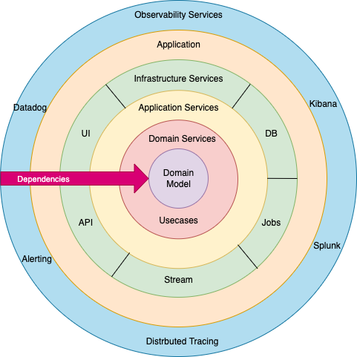
Onion Architecture
Domain-driven design (DDD) is an approach to developing software for complex needs by deeply connecting the implementation to an evolving model of the core business concepts.

Slide 6

Create the Project Structure
In Visual Studio, create a new solution and add the following projects:
Core (Domain) Project: Class Library
Application Project: Class Library
Infrastructure Project: Class Library
API Project: ASP.NET Core Web API

Slide 7
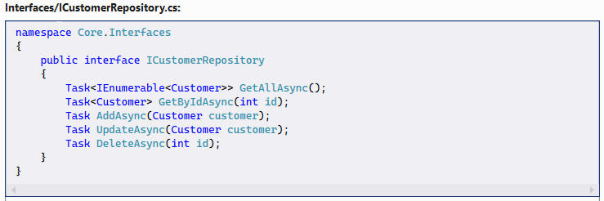
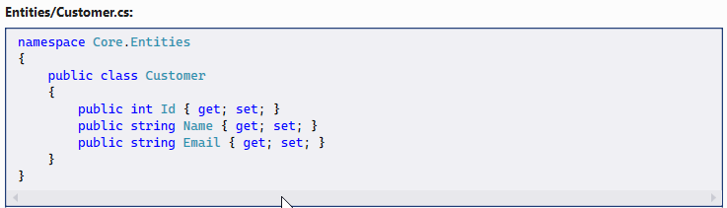
Core (Domain) Project
Define your domain entities and interfaces.

Slide 8
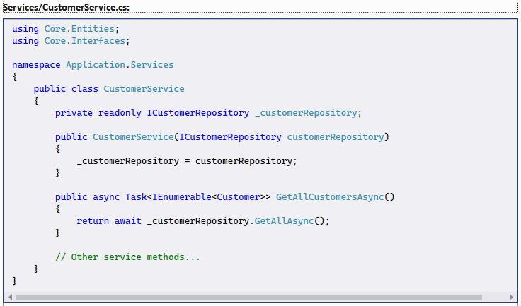
Application Project
Define your services and DTOs (Data Transfer Object).

Slide 9
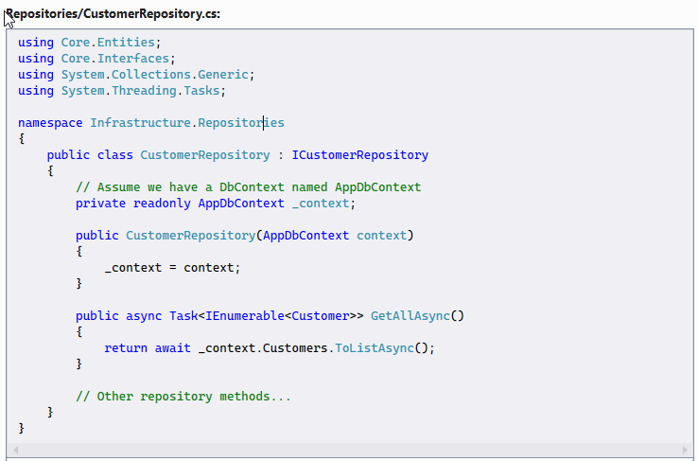
Infrastructure Project
Implement the repository interfaces.

Slide 10
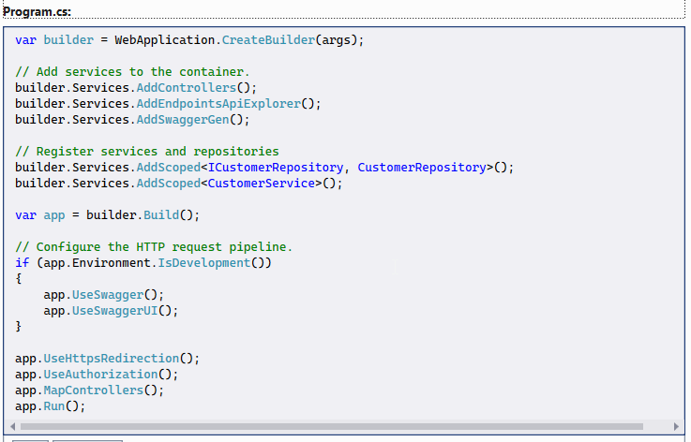
API Project
Configure the API to use the services and repositories.

Slide 11
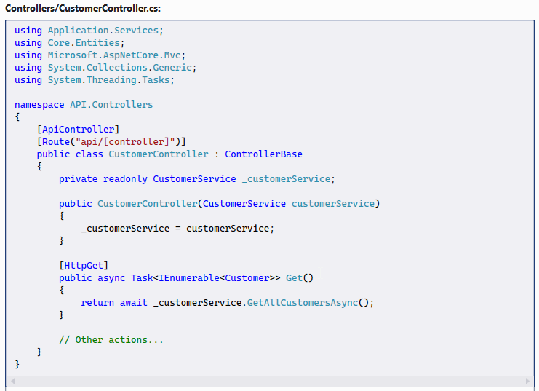
API Project
Configure the API to use the services and repositories.

Slide 12
Install Entity Framework Core Packages
First, you need to install the necessary Entity Framework Core packages. You can do this via the NuGet Package Manager or the Package Manager Console.
For the Infrastructure project, install:
Microsoft.EntityFrameworkCore
Microsoft.EntityFrameworkCore.SqlServer (or another provider if you're using a different database)

Slide 13
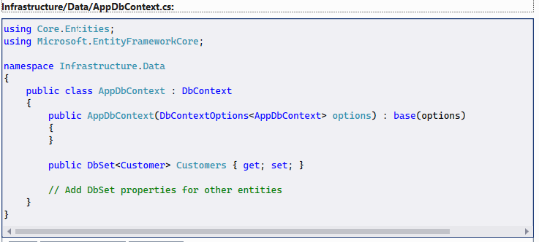
Define the DbContext
Create a new class for your DbContext in the Infrastructure project.

Slide 14
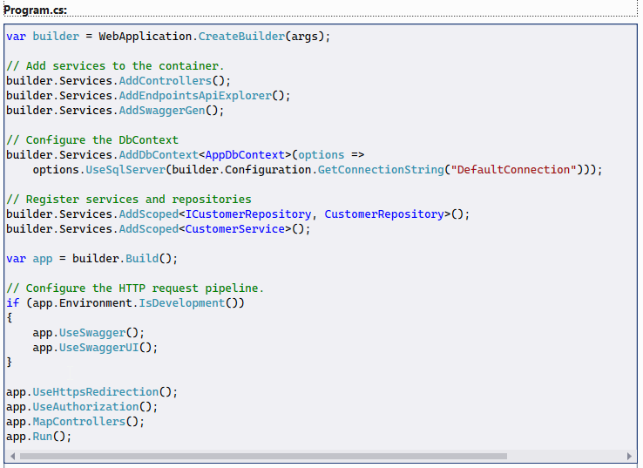
Configure the DbContext in Program.cs
In your API project, configure the DbContext in the Program.cs file. This involves adding the DbContext to the service container and configuring the connection string.

Slide 15
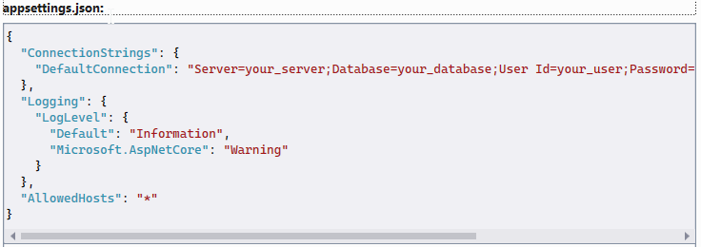
Add Connection String to appsettings.json
In your API project, add the connection string to the appsettings.json file.

Slide 16
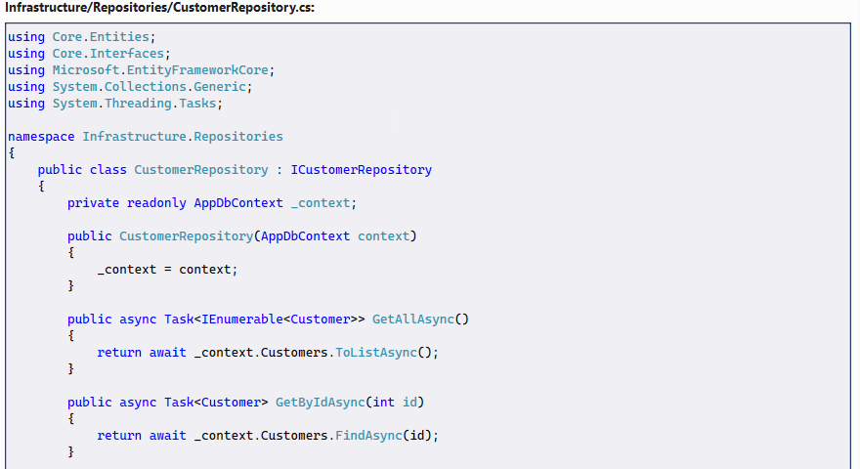
Update the Repository Implementation
Ensure that your repository implementation uses the AppDbContext.

Slide 17

How can I perform database migrations using Entity Framework Core in my ASP.NET Core API project?
To perform database migrations using Entity Framework Core in your ASP.NET Core API project, follow these steps:
Install Entity Framework Core Tools

Slide 18

Add a Migration
InitialCreate is the name of the migration. You can name it anything that makes sense for your changes.
-Project CRM.Infrastructure specifies the project where your DbContext is located.
-StartupProject CRM.API specifies the startup project that contains the Program.cs file.

Slide 19
Apply the Migration
To apply the migration and update the database, run the following command in the Package Manager Console:

